Slide 1
Neutron / gamma separation using scintillation and ionisation signals in LAr
Oleynikov Vladislav
Russia, Novosibirsk, January 2017

Slide 2
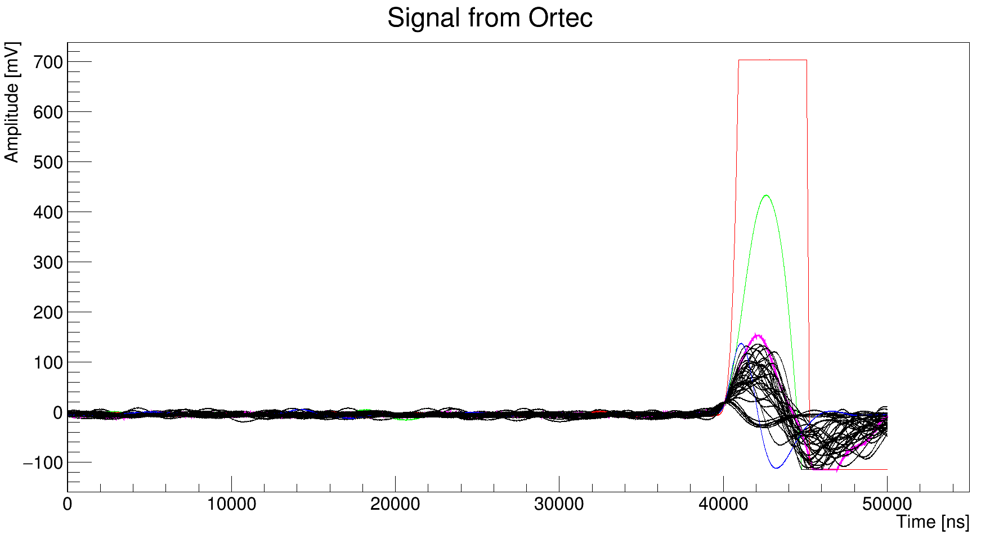
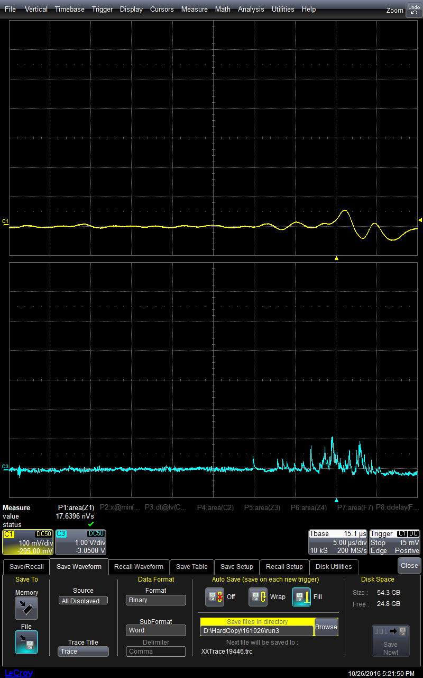
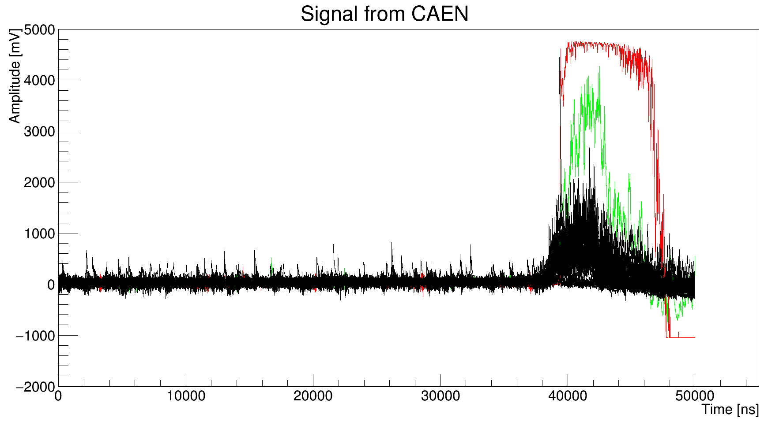
161026 run3 (Am). Overlapping
40 events
Saturation of ADC
40 events
Saturation of amplifier
Saturation of ADC

Slide 3
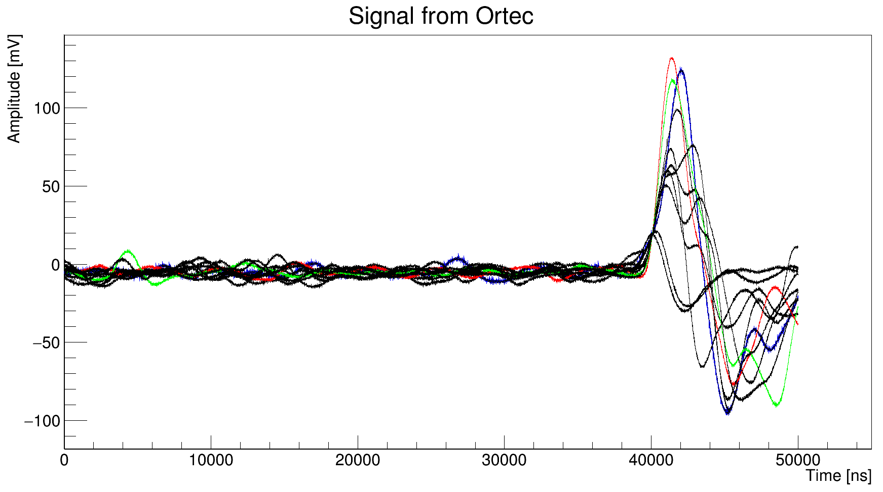
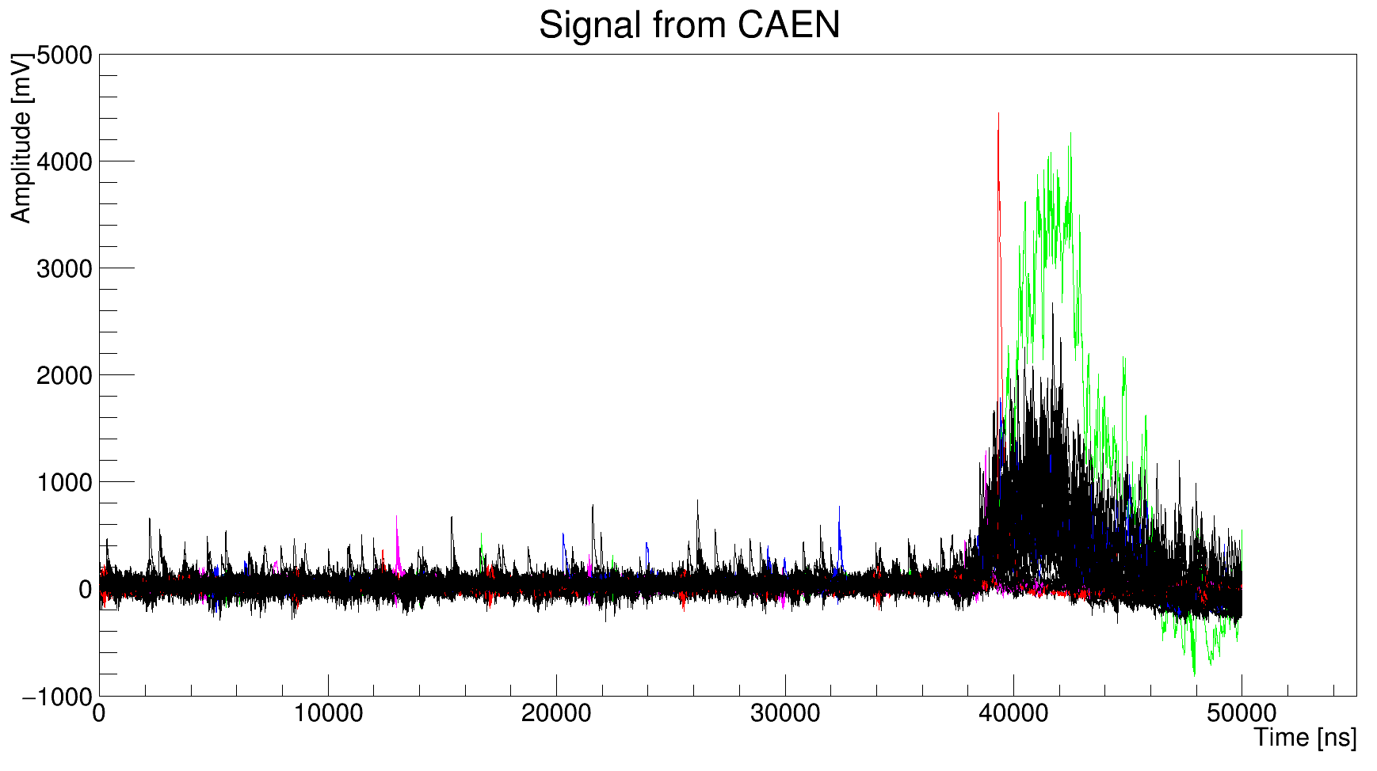
161026 run3 (Am). Overlapping + cut1
11 events
39 events
Равномерно идут импульсы -> это не может быть S1 сигнал от Am. Скорее всего, S1 сигнал от Am не регистрируется из-за малого телесного угла.
CAEN cut1: mix(y) > -1000 && max(y) < 4500
Ortec cut1: min(y) > -100 && max(y) < 700

Slide 4
161026 run7 (Na)

Slide 5
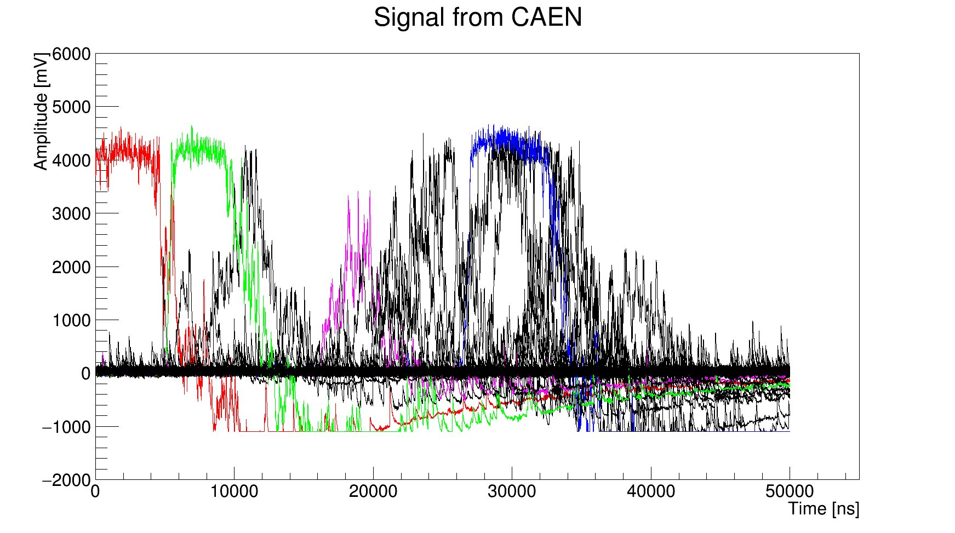
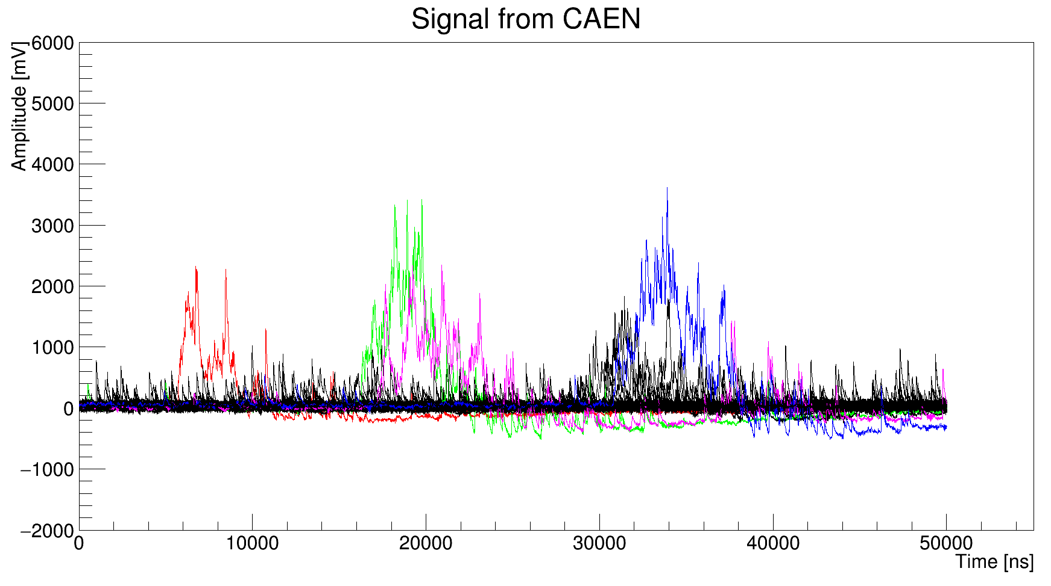
161026 run7 (Na). Overlapping
100 events
91 events
CAEN cut1: mix(y) > -1000 && max(y) < 4000

Slide 6
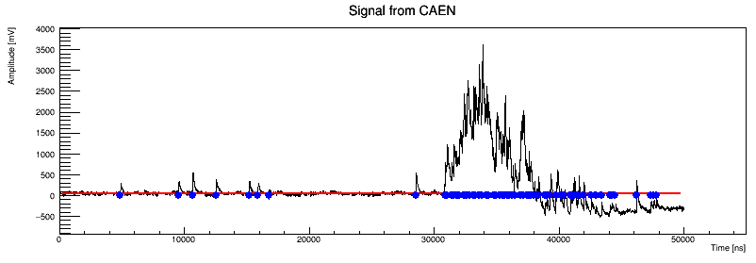
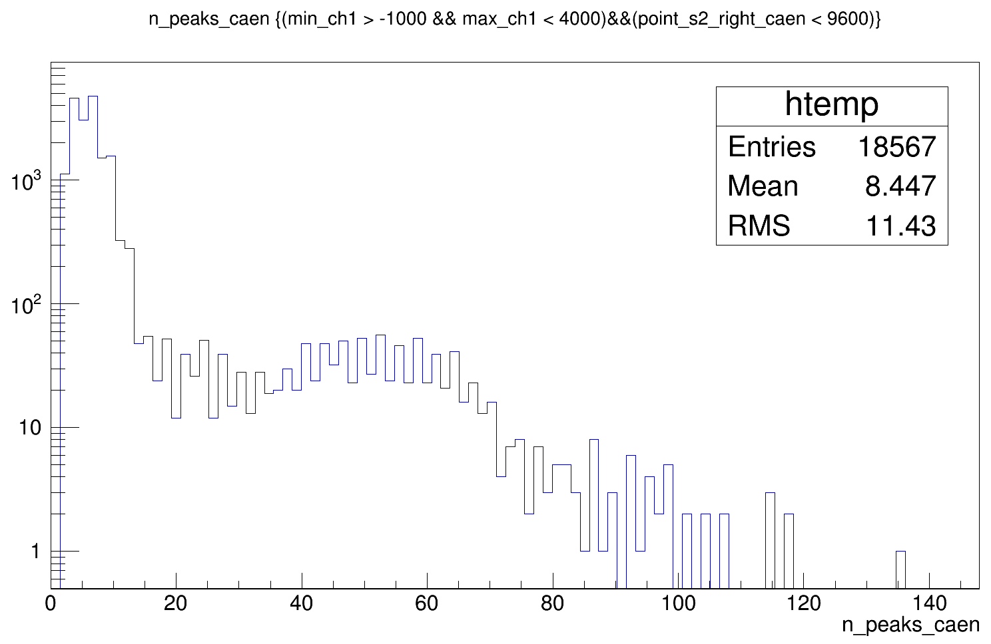
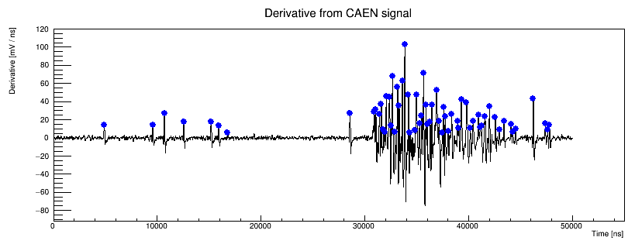
161026 run7 (Na)
Параметры фильтра Галлея: 41 точка, 2 порядок
Порог пика = 5 мВ / нс
Из-за проблем с базовой линией интеграл – плохой критерий нахождения S2
Производная со сглаживанием
(фильтр Савицкого - Галлея) позволяет легко найти пики на фоне шумов, если пики не перекрываются

Slide 7
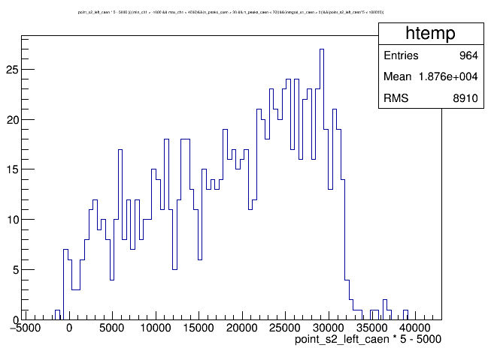
161026 run7 (Na)
cut1 = "min_ch1 > -1000 && max_ch1 < 4000«
cut_s2 = "n_peaks_caen > 30 && n_peaks_caen < 70”
cut_s1 = "integral_s1_caen > 0";
Integral units [mV * ns]
964 from 23000 events
Правильное распределение по времени дрейфа!

Slide 8
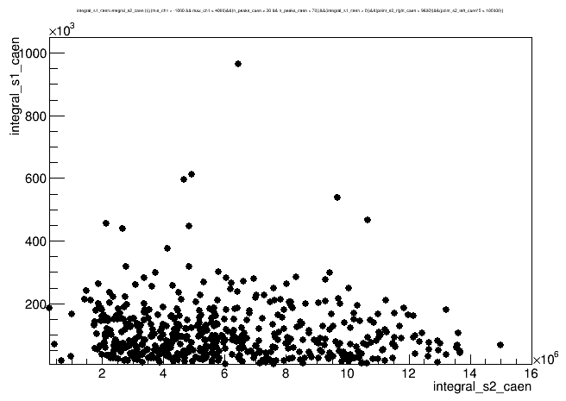
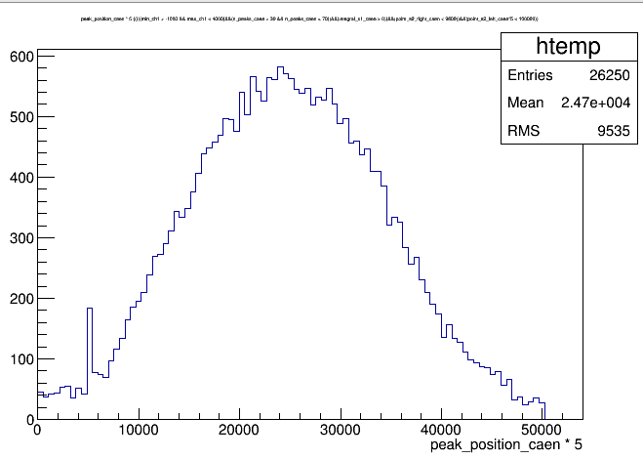
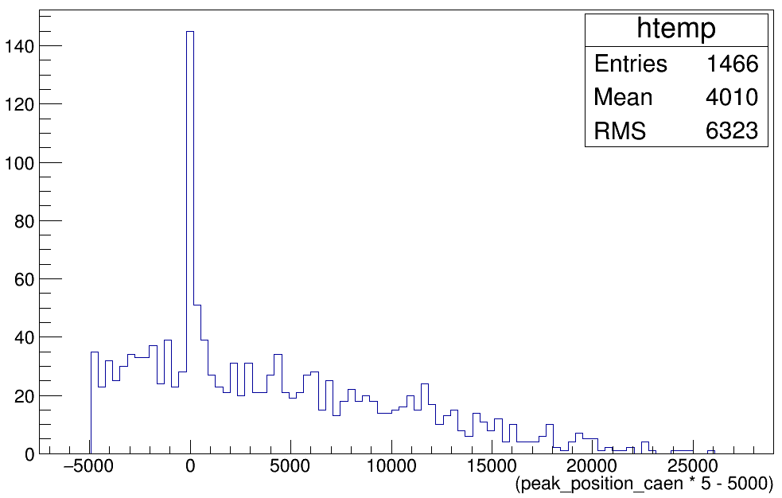
161026 run7 (Na)
S1 интеграл вычисляется как сумма интегралов пиков, находящихся в интервале
(0, time_s2_left_caen)
cut1 = "min_ch1 > -1000 && max_ch1 < 4000«
cut_s2 = "n_peaks_caen > 30 && n_peaks_caen < 70”
cut_s1 = "integral_s1_caen > 0";
cut_point_s2_right = "point_s2_right_caen < 9600";
(это условие необходимо для правильного вычисления интеграла S2.
Без него будут учитываться сигналы записанные не полностью)
Integral units [mV * ns]
526 from 23000 events
&& "peak_position_caen < point_s2_left_caen"
Похоже, что скошенный край из-за того, что при больших временах много сигналов S2, а условие отбора подавляет такие события

Slide 9
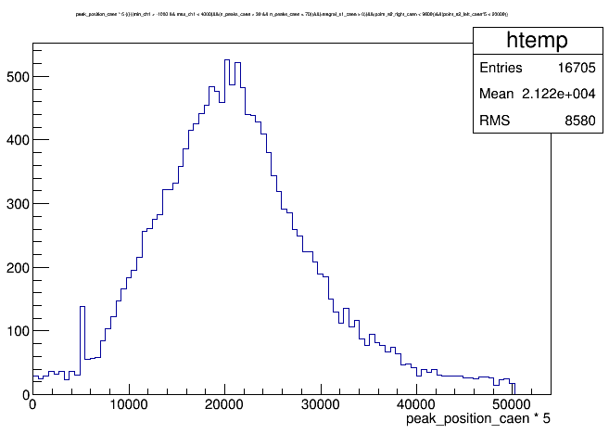
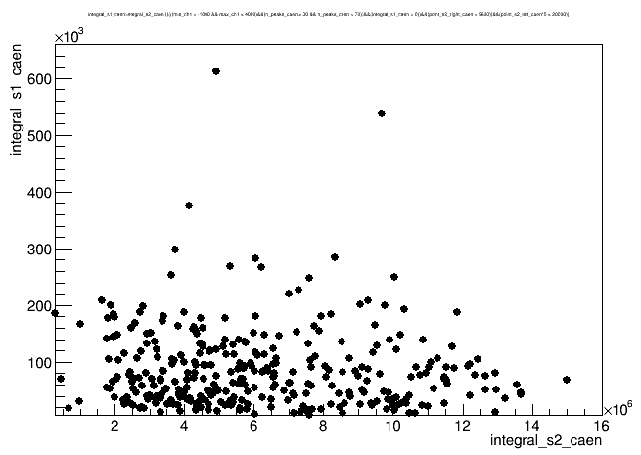
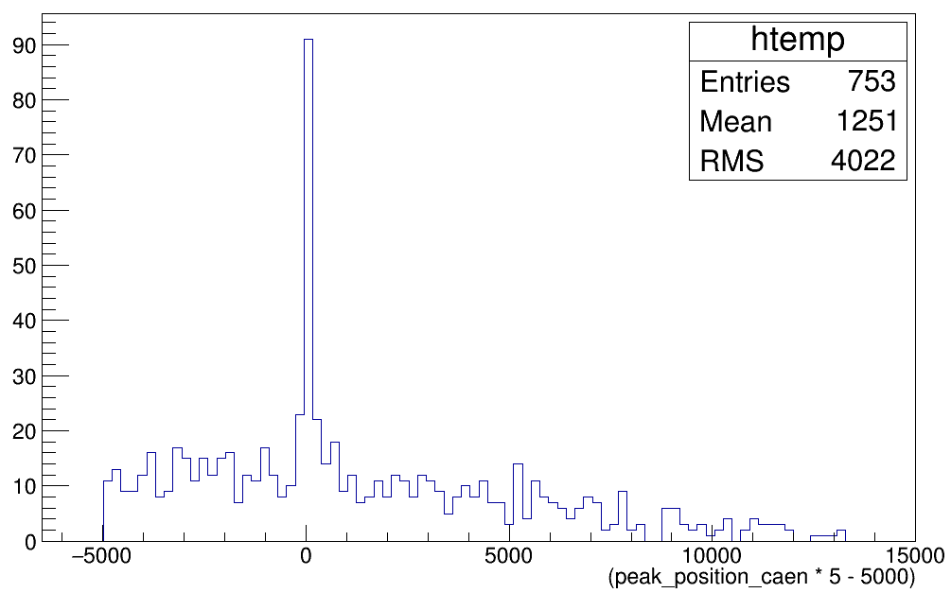
161026 run7 (Na)
&& "peak_position_caen < point_s2_left_caen"
cut1 = "min_ch1 > -1000 && max_ch1 < 4000«
cut_s2 = "n_peaks_caen > 30 && n_peaks_caen < 70”
cut_s1 = "integral_s1_caen > 0";
cut_point_s2_right = "point_s2_right_caen < 9600";
cut_first_third = "point_s2_left_caen*5 < 20000"
Integral units [mV * ns]
326 from 23000 events

Slide 10
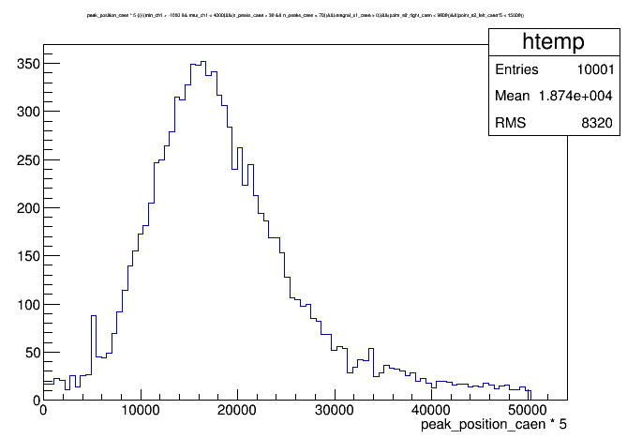
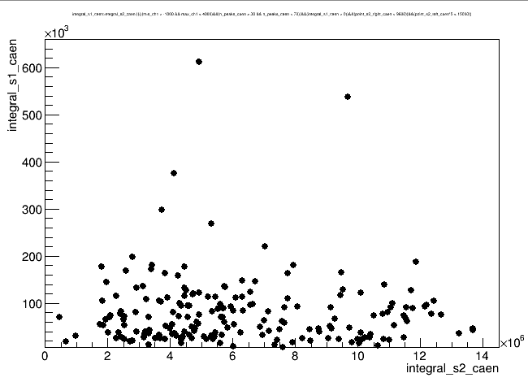
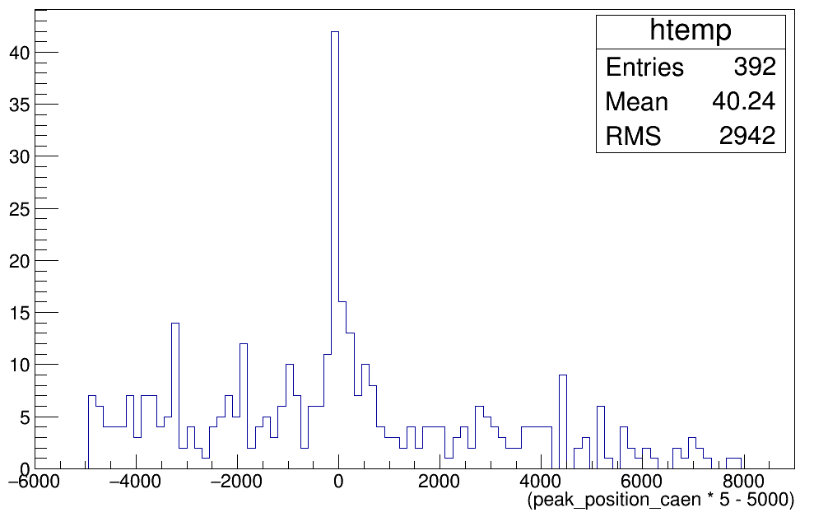
161026 run7 (Na)
Корреляция?
&& "peak_position_caen < point_s2_left_caen"
cut1 = "min_ch1 > -1000 && max_ch1 < 4000«
cut_s2 = "n_peaks_caen > 30 && n_peaks_caen < 70”
cut_s1 = "integral_s1_caen > 0";
cut_point_s2_right = "point_s2_right_caen < 9600";
cut_first_third = "point_s2_left_caen*5 < 15000"
Integral units [mV * ns]
195 from 23000 events
Похоже, что реальный S1 сигнал в интервале (-500, 1000 ) нс относительно триггера

Slide 11
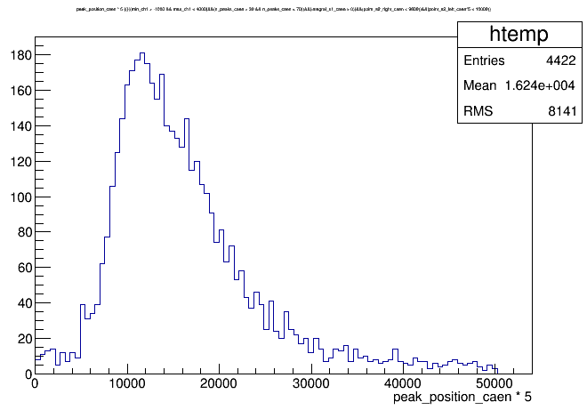
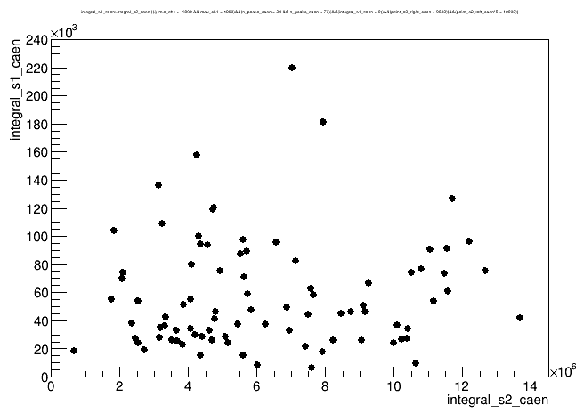
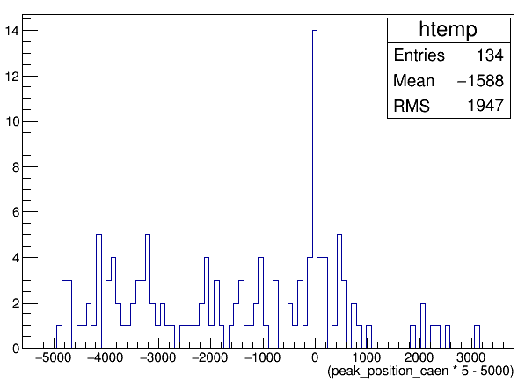
161026 run7 (Na)
Корреляция?
&& "peak_position_caen < point_s2_left_caen"
cut1 = "min_ch1 > -1000 && max_ch1 < 4000«
cut_s2 = "n_peaks_caen > 30 && n_peaks_caen < 70”
cut_s1 = "integral_s1_caen > 0";
cut_point_s2_right = "point_s2_right_caen < 9600";
cut_first_third = "point_s2_left_caen*5 < 10000"
Integral units [mV * ns]
86 from 23000 events

Slide 12
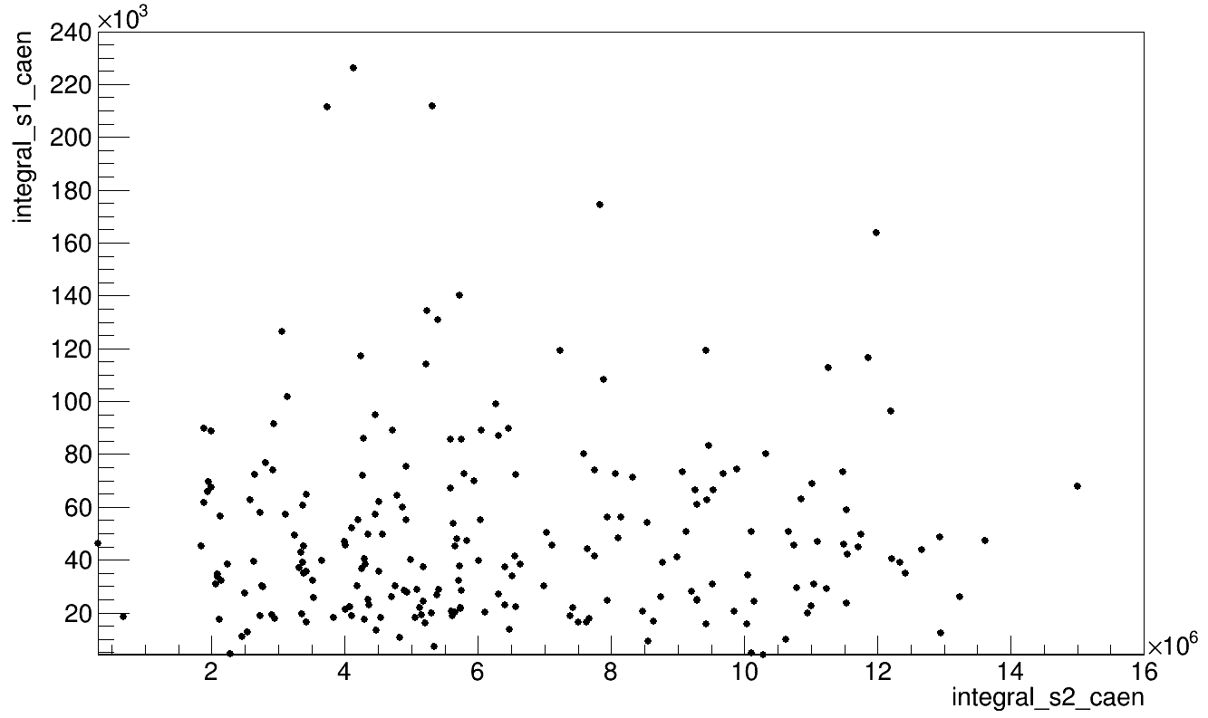
161026 run7 (Na)
S1 интеграл вычисляется как сумма интегралов пиков, находящихся в интервале
(4500, min(6000, time_s2_left_caen) ) нс
Корреляция?
TCut cut1 = "min_ch1 > -1000 && max_ch1 < 4000";
TCut cut_s2 = "n_peaks_caen > 30 && n_peaks_caen < 70";
TCut cut_s1 = "integral_s1_caen > 0";
TCut cut_point_s2_right = "point_s2_right_caen < 9600";
TCut cut_point_s2_left = "point_s2_left_caen > (6000 / 5)";
TCut cut_first_third = "point_s2_left_caen*5 < 100000";
Integral units [mV * ns]
219 from 23000 events

Slide 13
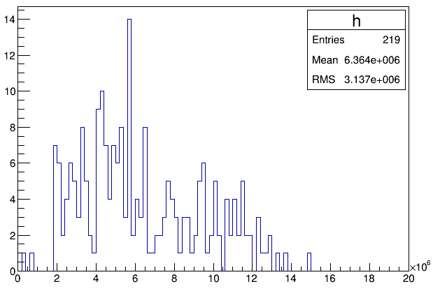
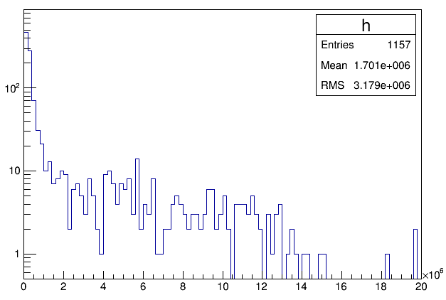
Спектр S2 [mV * ns]
Спектр S2 [mV * ns]
TCut cut1 = "min_ch1 > -1000 && max_ch1 < 4000";
TCut cut_s2 = "n_peaks_caen > 30 && n_peaks_caen < 70";
TCut cut_s1 = "integral_s1_caen > 0";
TCut cut_point_s2_right = "point_s2_right_caen < 9600";
TCut cut_point_s2_left = "point_s2_left_caen > (6000 / 5)";
TCut cut_first_third = "point_s2_left_caen*5 < 100000";
TCut cut1 = "min_ch1 > -1000 && max_ch1 < 4000";
TCut cut_s1 = "integral_s1_caen > 0";
TCut cut_point_s2_right = "point_s2_right_caen < 9600";
TCut cut_point_s2_left = "point_s2_left_caen > (6000 / 5)";
TCut cut_first_third = "point_s2_left_caen*5 < 100000";
Без условия на кол-во пиков имеет ли смысл данная гистограмма? Как я пойму есть S2 в событии или нет?

Slide 14
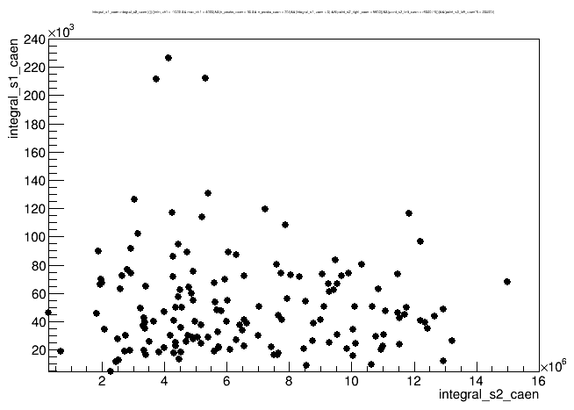
161026 run7 (Na)
S1 интеграл вычисляется как сумма интегралов пиков, находящихся в интервале
(4500, min(6000, time_s2_left_caen) ) нс
Корреляция?
TCut cut1 = "min_ch1 > -1000 && max_ch1 < 4000";
TCut cut_s2 = "n_peaks_caen > 30 && n_peaks_caen < 70";
TCut cut_s1 = "integral_s1_caen > 0";
TCut cut_point_s2_right = "point_s2_right_caen < 9600";
TCut cut_point_s2_left = "point_s2_left_caen > (6000 / 5)";
TCut cut_first_third = "point_s2_left_caen*5 < 20000";
Integral units [mV * ns]
153 from 23000 events

Slide 15
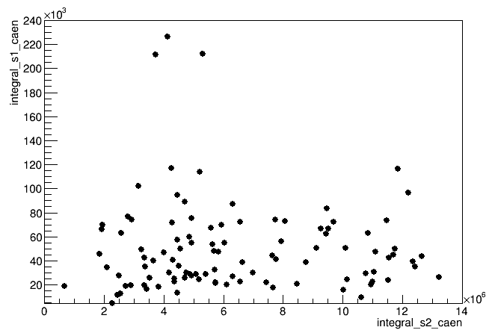
161026 run7 (Na)
S1 интеграл вычисляется как сумма интегралов пиков, находящихся в интервале
(4500, min(6000, time_s2_left_caen) ) нс
Корреляция?
Артефакт?
TCut cut1 = "min_ch1 > -1000 && max_ch1 < 4000";
TCut cut_s2 = "n_peaks_caen > 30 && n_peaks_caen < 70";
TCut cut_s1 = "integral_s1_caen > 0";
TCut cut_point_s2_right = "point_s2_right_caen < 9600";
TCut cut_point_s2_left = "point_s2_left_caen > (6000 / 5)";
TCut cut_first_third = "point_s2_left_caen*5 < 15000";
Integral units [mV * ns]
102 from 23000 events

Slide 16
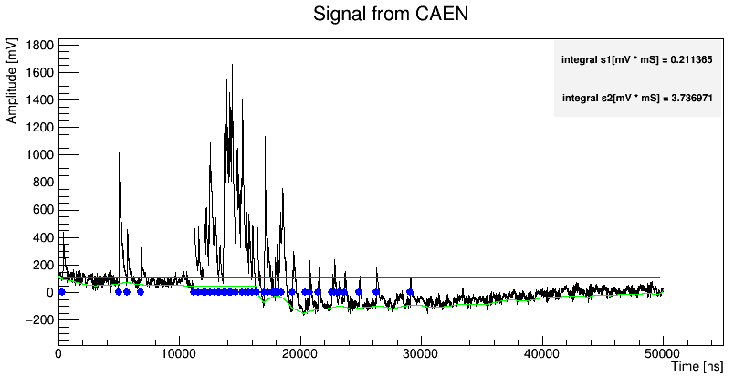
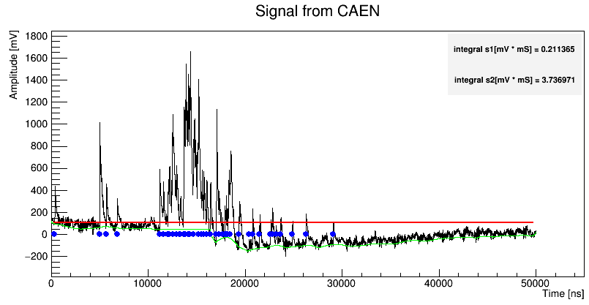
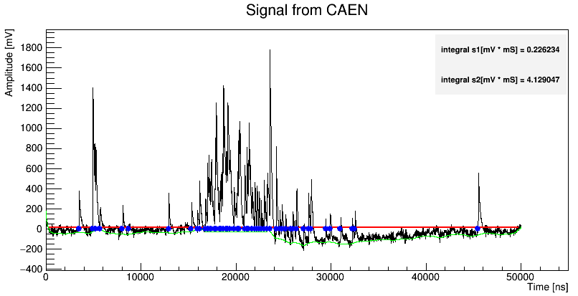
Корреляция?

Slide 17
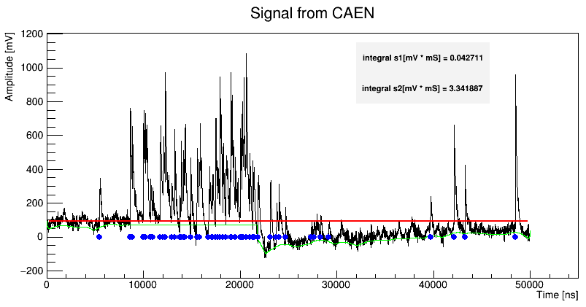
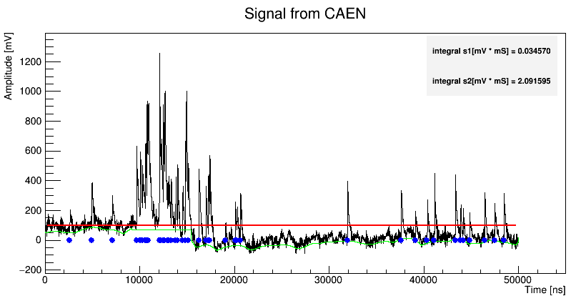
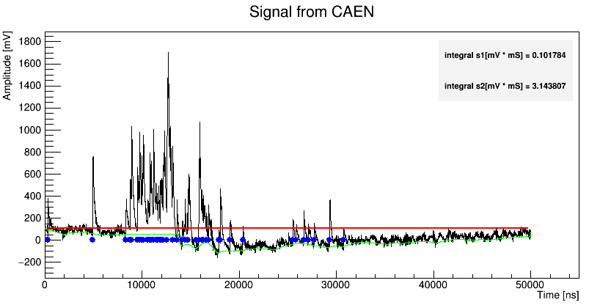
Корреляция?
(integral_s1_caen > 30E3) &&
(integral_s2_caen > 2E6) &&
(integral_s2_caen < 4E6)

Slide 18
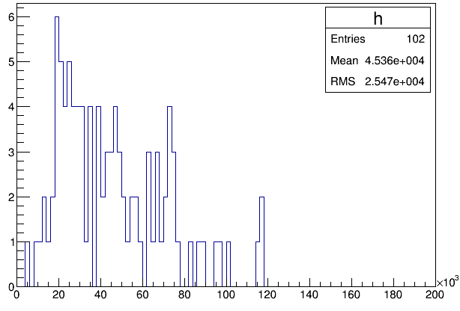
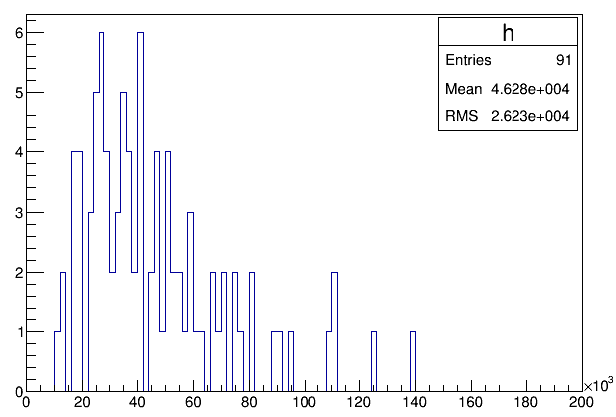
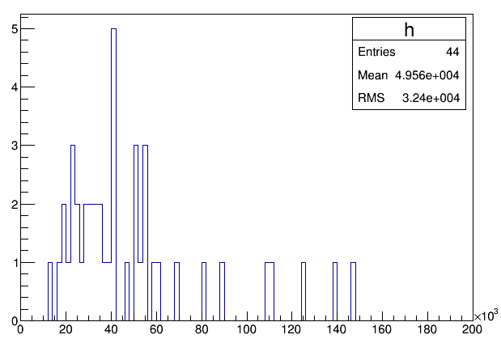
(4500, min(6000, time_s2_left_caen) ) нс
(0, 4000) нс
Спектр S1 [mV * ns]
Спектр S1 [mV * ns]
(0, 2000) нс
Спектр S1 [mV * ns]
TCut cut1 = "min_ch1 > -1000 && max_ch1 < 4000";
TCut cut_s2 = "n_peaks_caen > 30 && n_peaks_caen < 70";
TCut cut_s1 = "integral_s1_caen > 0";
TCut cut_point_s2_right = "point_s2_right_caen < 9600";
TCut cut_point_s2_left = "point_s2_left_caen > (6000 / 5)";
TCut cut_first_third = "point_s2_left_caen*5 < 15000";

Slide 19
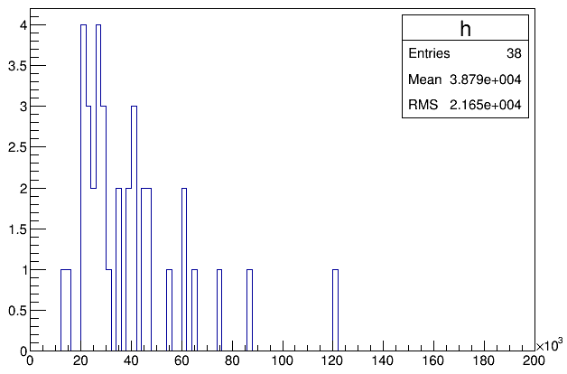
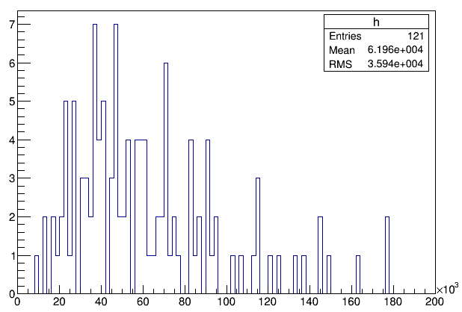
(6000, 8000) нс
(0,4500) + (6000, time_s2_left_caen ) нс
Спектр S1 [mV * ns]
Спектр S1 [mV * ns]
TCut cut1 = "min_ch1 > -1000 && max_ch1 < 4000";
TCut cut_s2 = "n_peaks_caen > 30 && n_peaks_caen < 70";
TCut cut_s1 = "integral_s1_caen > 0";
TCut cut_point_s2_right = "point_s2_right_caen < 9600";
TCut cut_point_s2_left = "point_s2_left_caen*5 > 8000";
TCut cut_first_third = "point_s2_left_caen*5 < 15000";

Slide 20
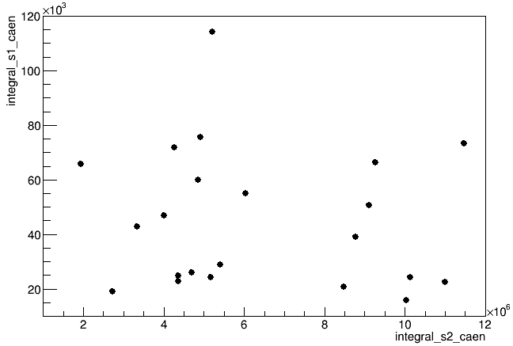
TCut cut1 = "min_ch1 > -1000 && max_ch1 < 4000";
TCut cut_s2 = "n_peaks_caen > 30 && n_peaks_caen < 70";
TCut cut_s1 = "integral_s1_caen > 0";
TCut cut_point_s2_right = "point_s2_right_caen < 9600";
TCut cut_point_s2_left = "point_s2_left_caen*5 > 8000";
TCut cut_first_third = "point_s2_left_caen*5 < 15000";
TCut cut_integral_s1_caen_outside_the_trigger = "integral_s1_caen_outside_the_trigger == 0";

Slide 21
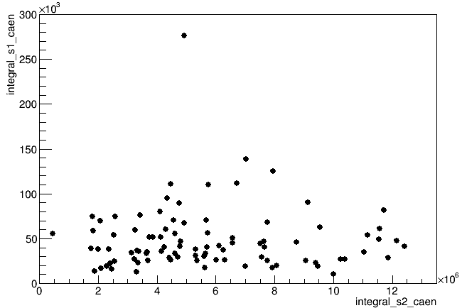
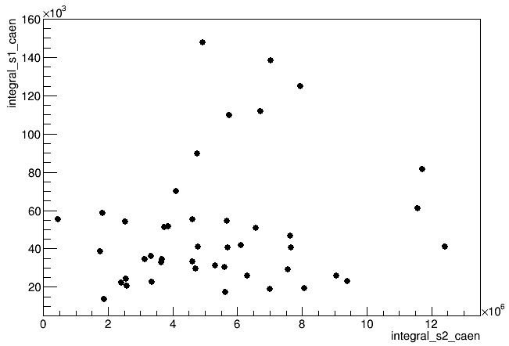
(4500, min(6000, time_s2_left_caen) ) нс
(0, 4000) нс
91 events
(0, 2000) нс
44 events
TCut cut1 = "min_ch1 > -1000 && max_ch1 < 4000";
TCut cut_s2 = "n_peaks_caen > 30 && n_peaks_caen < 70";
TCut cut_s1 = "integral_s1_caen > 0";
TCut cut_point_s2_right = "point_s2_right_caen < 9600";
TCut cut_point_s2_left = "point_s2_left_caen > (6000 / 5)";
TCut cut_first_third = "point_s2_left_caen*5 < 15000";

Slide 22
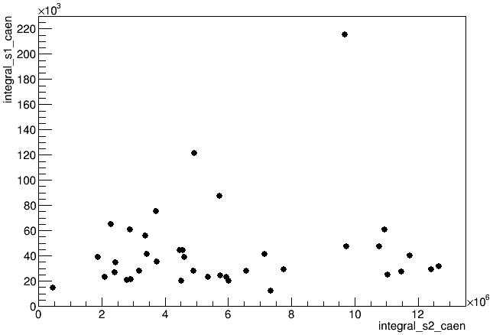
(6000, 8000) нс
TCut cut1 = "min_ch1 > -1000 && max_ch1 < 4000";
TCut cut_s2 = "n_peaks_caen > 30 && n_peaks_caen < 70";
TCut cut_s1 = "integral_s1_caen > 0";
TCut cut_point_s2_right = "point_s2_right_caen < 9600";
TCut cut_point_s2_left = "point_s2_left_caen*5 > 8000";
TCut cut_first_third = "point_s2_left_caen*5 < 15000";

Slide 23
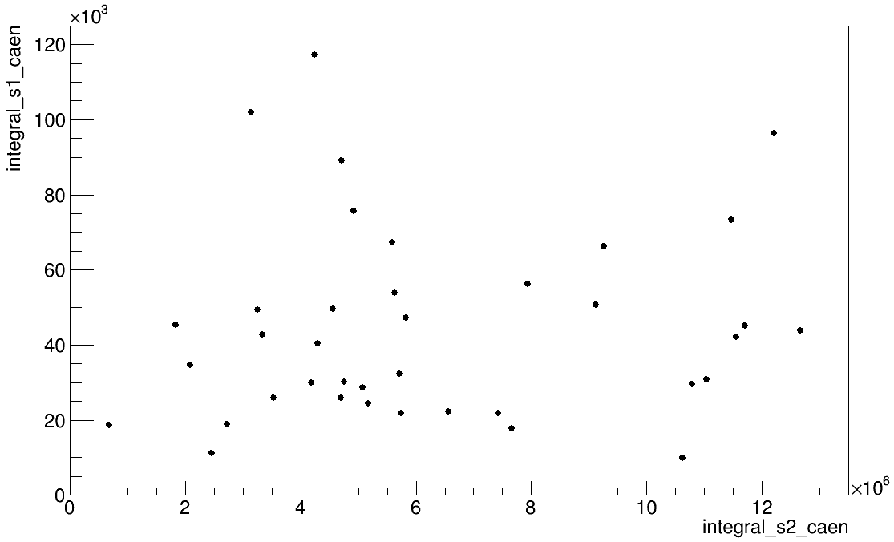
161026 run7 (Na)
TCut cut1 = "min_ch1 > -1000 && max_ch1 < 4000";
TCut cut_s2 = "n_peaks_caen > 30 && n_peaks_caen < 70";
TCut cut_s1 = "integral_s1_caen > 0";
TCut cut_point_s2_right = "point_s2_right_caen < 9600";
TCut cut_point_s2_left = "point_s2_left_caen > (6000 / 5)";
TCut cut_first_third = "point_s2_left_caen*5 < 10000";
Integral units [mV * ns]
38 from 23000 events

Slide 24
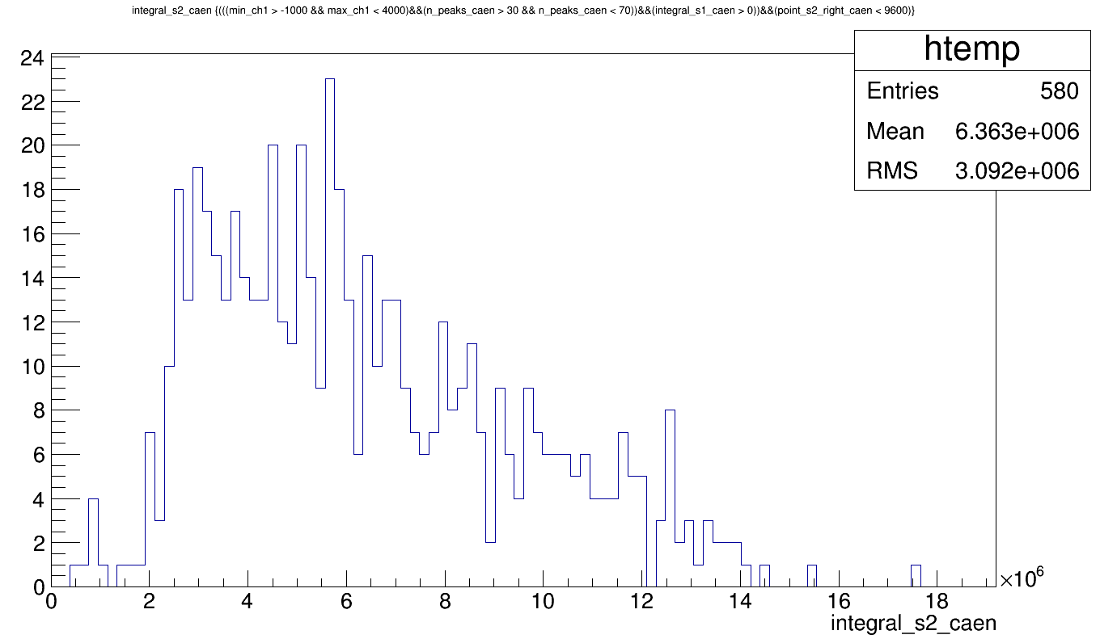
161026 run7 (Na)
cut1 = "min_ch1 > -1000 && max_ch1 < 4000«
cut_s2 = "n_peaks_caen > 30 && n_peaks_caen < 70”
cut_s1 = "integral_s1_caen > 0";
cut_point_s2_right = "point_s2_right_caen < 9600";
Integral units [mV * ns]
580 from 23000 events

Slide 25
161026 run6 (n)

Slide 26
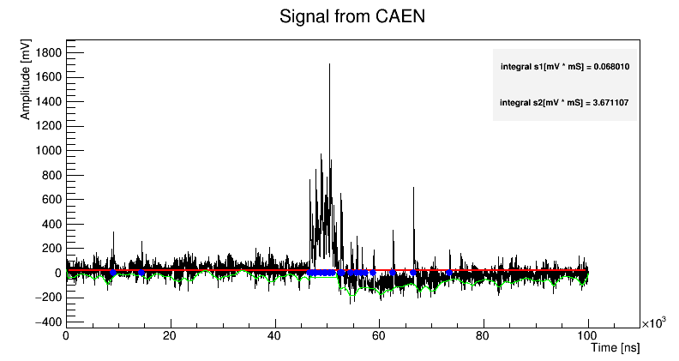
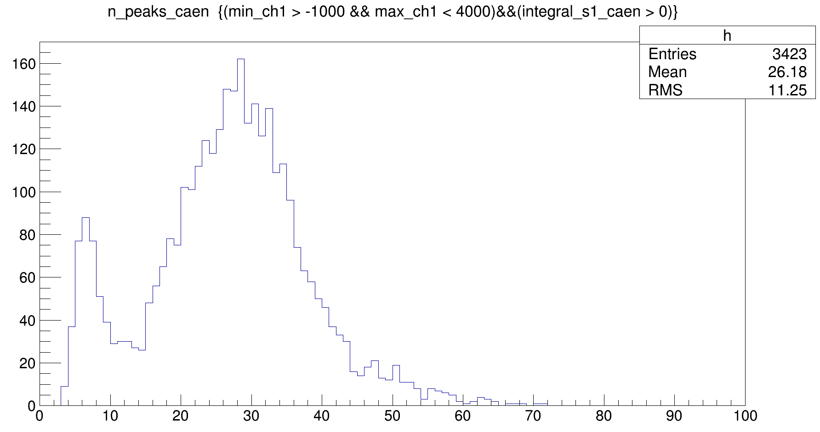
161026 run6 (n)
CAEN cut1: mix(y) > -1000 && max(y) < 4000 (100 -> 39)
cut_s1 = "integral_s1_caen > 0"

Slide 27
161026 run5 (n)
CAEN cut1: mix(y) > -1000 && max(y) < 4000
100 -> 67

